Slide 1
Programación Orientada a Objetos Introducción al TKinter
Tema 2
http://www.pythonware.com/library/tkinter/introduction/index.htm
http://www.python-course.eu/tkinter_sliders.php

Slide 2
Programación basada en eventos
En la programación moderna de integración de tareas asíncronas, los eventos suceden en orden aleatorio
P.e. en una interfaz gráfica de usuario no se quiere obligar al usuario a pulsar un botón entre cada movimiento del ratón, y en un servidor de red con dos clientes conectados que definitivamente no quieren obligar a un cliente esperar a que el otro haga algo concreto.
La programación basada en eventos es como un lenguaje de codificación que se utiliza en casi cualquier lenguaje de programación hoy en día
Cola de eventos posibles, y a la medida que el entorno interactúa, los eventos se generan y se añaden a la cola.
Tkinter proporciona medios para programación basada en eventos
se pone en marcha el ciclo de eventos una vez que se ha evaluado el script de inicio.

Slide 3
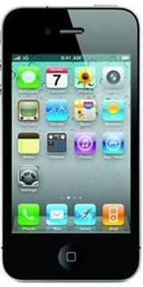
¿Qué es un widget? (WikiPedia)
En la informática, un widget es una pequeña aplicación o programa, usualmente presentado en archivos o ficheros pequeños que son ejecutados por un motor de widgets (Widget Engine).
Entre sus objetivos están los de dar fácil acceso a funciones frecuentemente usadas y proveer información visual.
Sin embargo los widgets pueden hacer todo lo que la imaginación desee e interactuar con servicios e información distribuida en Internet;
relojes en pantalla, notas, calculadoras, calendarios, agendas, juegos, ventanas con información del tiempo en su ciudad, etcétera.

Slide 4
¿Qué es un widget?
Los widgets de escritorio también se conocen como gadgets de escritorio, y son una nueva categoría de mini aplicaciones
diseñadas para proveer de información o mejorar una aplicación o servicios de un ordenador o computadora, o bien cualquier tipo de interacción a través de la Web
p.e. una extensión de alguna aplicación de negocios, que nos provea información en tiempo real del estatus del negocio u organización, etc.
Una característica común a los widgets, es que son de distribución gratuita a través de Internet.

Slide 5
Tkinter
El módulo Tkinter (“Tk interface”) es la interfaz estandard para el toolkit Tk GUI de Scriptics (http://www.scriptics.com) (desarrollado anteriormente por Sun Labs)
Permite prototipaje fácil de creación de widgets en Python.
Tanto el Tk como el Tkinter son de fácil uso para la mayoría de plataformas Unix, así como para Windows y Macintosh.

Slide 6
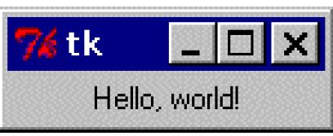
Un programa simple en TKinter
El widget de la raíz es una ventana ordinaria, con una barra de título y alguna decoración que depende del gestor de ventanas.
Cada programa ha de tener un único widget raíz que se ha de crear antes de los otros widgets.
from Tkinter import *
# File: hello1.py
root = Tk() #initialize Tkinter
w = Label(root, text="Hello, world!")
w.pack()
root.mainloop()

Slide 7
Un programa simple en TKinter
Se crea un widget de tipo Label como ventana hijo de la ventana raíz.
Un widget de tipo Label sirve para visualizar texto, icono o imagen.
El método pack() de este widget ajusta el tamaño del widget al texto y lo hace visible.
from Tkinter import *
# File: hello1.py
root = Tk() #initialize Tkinter
w = Label(root, text="Hello, world!")
#Sintáxis: <tipo-ventana>(ventana-base, opciones)
w.pack()
root.mainloop()

Slide 8
Configuración de los Widgets
Para controlar la apariencia de un widget, en general, se utilizan las variables optativas en lugar de llamadas a métodos.
Las opciones típicas incluyen el texto y el color, el tamaño, llamadas a comandos, etc.
Para poder usar las opciones, todos los widgets utilizan la misma configuración de la interfaz:
widgetclass(master, option=value, ...) => widget
Crea una instancia de esta clase widget, como un hijo del master dado y aplica las opciones dadas.
cget(option) => string
Devuelve el valor actual de una opción. Tanto el nombre de la opción y el valor devuelto, son cadenas.
configure(option=value, ...), config(option=value, ...)
Establece una o más opciones (utilizando palabras clave).
keys() => list
Devuelve una lista de todas las opciones que se pueden establecer para este widget.

Slide 9
The Canvas Widget
El widget Canvas (Lienzo) proporciona facilidades gráficas
Se usa para dibujar gráficos y plots, crear editores gráficos e implementar diferentes tipos de widgets customizados.
Para visualizar objetos en Canvas es necesario de crear diferentes items de tipo Canvas .
Se guardan en una pila
Por defecto los nuevos objetos canvas se sobredibujan sobre los objetos anteriores.

Slide 10
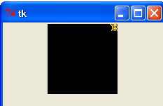
El Widget Canvas (Lienzo)
El item bitmap dibuja un mapa de colores sobre el Canvas.
Se pueden usar preconstruidos mapas de colores (bitmaps), como “hourglass”, “info”, “question”, o “warning”, o cargar bitmaps a partir de un fichero XBM.
Si se ha de visualizar una imagen se ha de convertir en PhotoImage.
from Tkinter import *
root = Tk()
myPhoto = PhotoImage(file=“sample.gif")
newCanvas=Canvas(root,width =10000, \
height=100, background='black')
newCanvas.create_image(1,0.5,image=myPhoto)
# newCanvas.create_bitmap(10, 1, \
bitmap="info", foreground="gold")
newCanvas.pack()
root.mainloop()

Slide 11
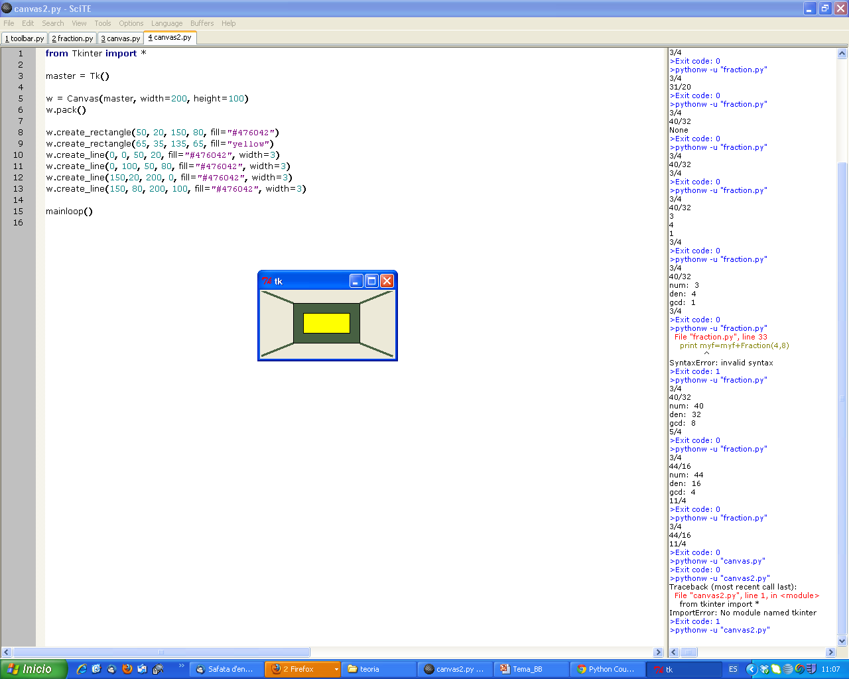
Ejemplo con Canvas
from Tkinter import *
master = Tk()
w = Canvas(master, width=200, height=100)
w.pack()
w.create_rectangle(50, 20, 150, 80, fill="#476042")
w.create_rectangle(65, 35, 135, 65, fill="yellow")
w.create_line(0, 0, 50, 20, fill="#476042", width=3)
w.create_line(0, 100, 50, 80, fill="#476042", width=3)
w.create_line(150,20, 200, 0, fill="#476042", width=3)
w.create_line(150, 80, 200, 100, fill="#476042", width=3)
mainloop()

Slide 12
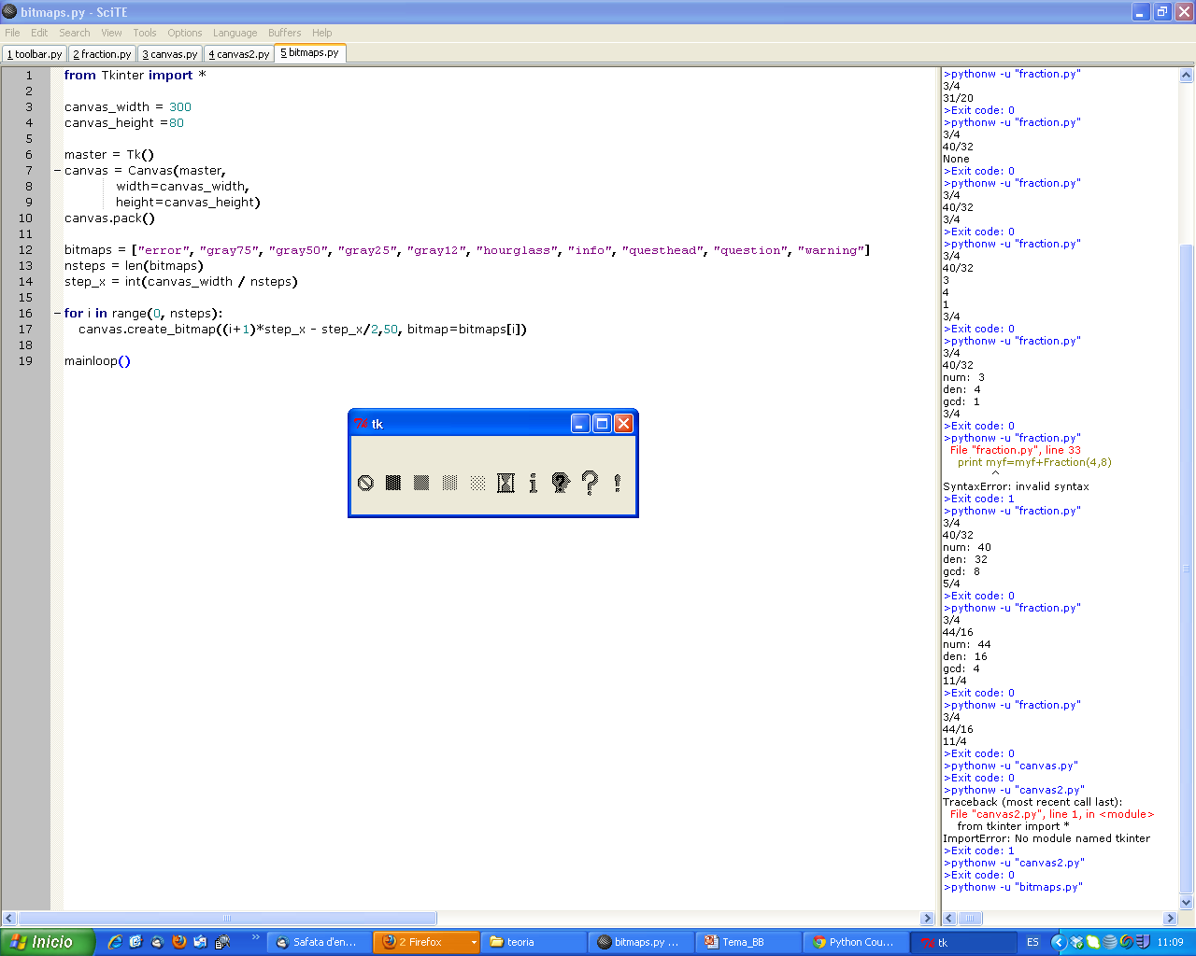
Bitmaps
from Tkinter import *
canvas_width = 300
canvas_height =80
master = Tk()
canvas = Canvas(master, width=canvas_width, height=canvas_height)
canvas.pack()
bitmaps = ["error", "gray75", "gray50", "gray25", "gray12", "hourglass", "info", "questhead", "question", "warning"]
nsteps = len(bitmaps)
step_x = int(canvas_width / nsteps)
for i in range(0, nsteps):
canvas.create_bitmap((i+1)*step_x - step_x/2,50, bitmap=bitmaps[i])
mainloop()

Slide 13
Bucle de eventos
from Tkinter import *
# File: hello1.py
from Tkinter import *
root = Tk() #initialize Tkinter
w = Label(root, text="Hello, world!")
w.pack()
root.mainloop()
El programa mantiene el bucle de eventos hasta cerrar la ventana.
El bucle de eventos no sólo gestiona eventos del usuario (click del ratón, apretar tecla), o el sistema de ventanas (redibujar o mensajes de configuración de las ventanas) pero además eventos puestos a la cola por el mismo Tkinter (Gestión de la geometría según el método pack o las actualizaciones de visualización).
Esto significa que la ventana de la aplicación no aparece antes de entrar en el mainloop().

Slide 14
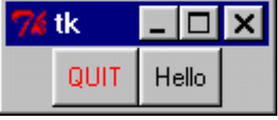
Un ejemplo de ventana con botones
# File: Buttons.py
from Tkinter import *
class App: #encapsula los widgets con sus comandos
def __init__(self, master):
frame = Frame(master)
frame.pack()
self.button = Button(frame, text="QUIT", fg="red", command=frame.quit)
self.button.pack(side=LEFT)
self.hi_there = Button(frame, text="Hello", command=self.say_hi)
self.hi_there.pack(side=LEFT)
def say_hi(self):
print "hi there, everyone!"
root = Tk()
app = App(root) # definimos un widget que es clase derivada de la raíz
root.mainloop()

Slide 15
Un ejemplo de ventana con botones
# File: hello2.py
from Tkinter import *
class App:
def __init__(self, master):
frame = Frame(master)
frame.pack()
self.button = Button(frame, text="QUIT", fg="red", \
command=frame.quit)
self.button.pack(side=LEFT)
self.hi_there = Button(frame, text="Hello", \
command=self.say_hi)
self.hi_there.pack(side=LEFT)
def say_hi(self):
print "hi there, everyone!"
root = Tk()
app = App(root)
root.mainloop()
El constructor se llama con el widget padre al cual le añadirá varios widgets hijos.
Un widget de tipo Frame es un simple contenedor:
en este caso es necesario para poner los dos widgets botones.
El widget Frame se guarda en una variable local llamada frame, mientras los dos botones se guardan en dos atributos de la clase.
¿Qué pasa cuando acaba el constructor y la variable frame se borra?
Tkinter automáticamente mantiene el árbol widget (a través del master y sus atributos hijos).
Así el widget no desaparece y por lo tanto se ha de destruir explícitamente.
Tema 2
POO en Python
15
Notes:
POO en Python
15

Slide 16
Más sobre los nombres de los widgets
ok = Button(dialog)
Fijémonos que ok y dialog son referencias de instancias (objetos) de widgets, no nombres actuales de widgets.
En este caso, el nombre del widget dialog probablemente es algo como “.1428748,” y el botón : “.1428748.1432920”.
Si se quiere ver el nombre completo del widget hemos de usar el método str de la instancia del widget:
>>> print str(ok)
.1428748.1432920
Si necesitamos especificar un nombre, usamos la variable opcional name:
ok = Button(dialog, name="ok")

Slide 17
Las clases Widget
Widget | Descripción
Button | Un simple botón, que se utiliza para ejecutar un comando.
Canvas | Gráficos estructurados. Este widget se puede utilizar para dibujar gráficos y diagramas y crear editores gráficos.
Checkbutton | Representa una variable que puede tener dos valores distintos. Al hacer clic en el botón alterna entre los valores.
Entry | Un campo de entrada de texto.
Frame | Un widget contenedor. El Frame puede tener un borde y un fondo, y se utiliza para agrupar otros controles al crear una aplicación o un diálogo.
Label | Muestra un texto o una imagen.

Slide 18
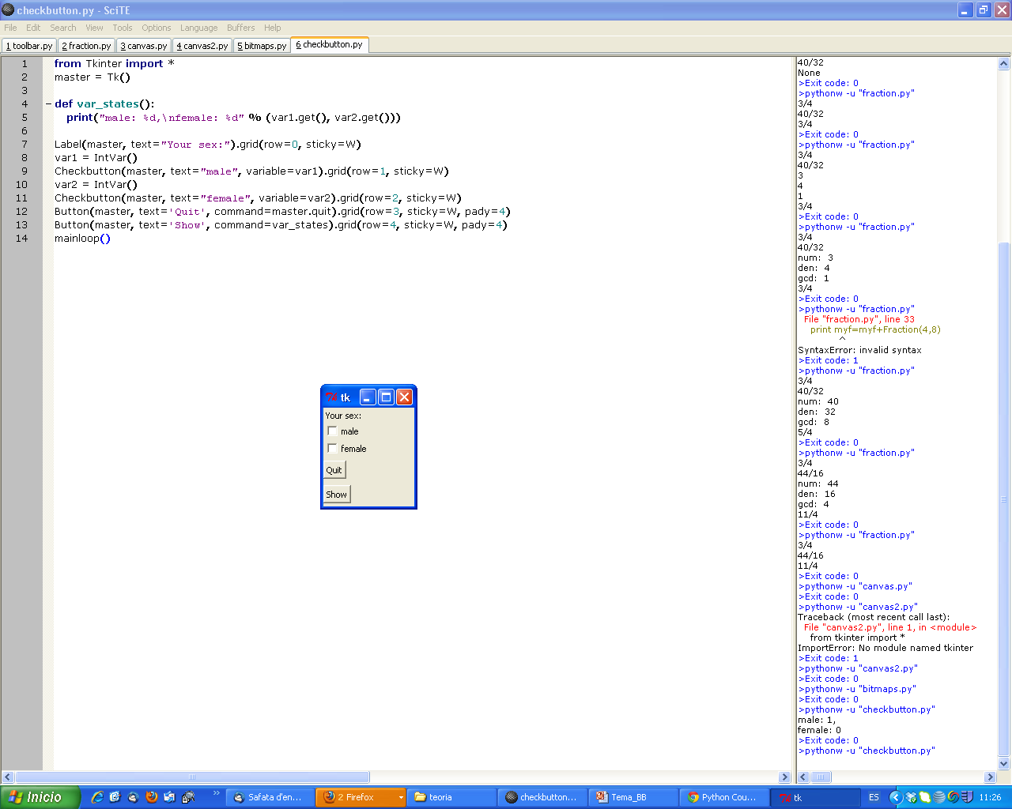
Checkbutton
from Tkinter import *
master = Tk()
def var_states():
print("male: %d,\nfemale: %d" % (var1.get(), var2.get()))
Label(master, text="Your sex:").grid(row=0, sticky=W)
var1 = IntVar()
Checkbutton(master, text="male", variable=var1).grid(row=1, sticky=W)
var2 = IntVar()
Checkbutton(master, text="female", variable=var2).grid(row=2, sticky=W)
Button(master, text='Quit', command=master.quit).grid(row=3, sticky=W)
Button(master, text='Show', command=var_states).grid(row=4, sticky=W)
mainloop()

Slide 19
Classes Widget
Widget | Descripción
Listbox | Muestra una lista de alternativas. El Listbox se puede configurar para obtener Radiobutton o el comportamiento de Checklist.
Menu | Un panel de menú. Se utiliza para implementar menús desplegables (pulldown) y emergente (popup).
Menubutton | Se utiliza para poner en práctica los menús desplegables (pulldown).
Message | Mostrar un texto. Al igual que en el widget Label, pero de forma automática puede ajustar el texto a una anchura determinada o relación de aspecto.
Radiobutton | Representa un valor de una variable que puede tener uno de muchos valores. Al hacer clic en el botón se establece la variable de ese valor, y borra todos los Radiobuttons de otros asociados con la misma variable.
Scale | Le permite establecer un valor numérico arrastrando un "slider".
Scrollbar | Barras de desplazamiento estándar para uso con un Canvas, Entry, Listbox, y los widgets de texto.
Text | Pantalla de texto con formato. Permite mostrar y editar texto con varios estilos y atributos. También es compatible con imágenes y ventanas .
Toplevel | Un widget contenedor que se muestra como un widget separado de nivel superior.

Slide 20
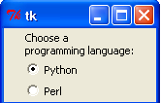
Radiobutton
from Tkinter import *
root = Tk()
v = IntVar()
Label(root, text="""Choose a programming language:""", \
justify = LEFT, padx = 20).pack()
Radiobutton(root, text="Python", padx = 20, variable=v, \
value=1).pack(anchor=W)
Radiobutton(root, text="Perl", padx = 20, variable=v, \
value=2).pack(anchor=W)
mainloop()

Slide 21
Mixins – Gestors de geometría
El módulo de Tkinter ofrece clases correspondientes a los distintos tipos de controles de los conocimientos tradicionales, y un número de mixin y otras clases de ayuda (un mixin es una clase diseñada para ser combinada con otras clases a través de la herencia múltiple). Cuando se utiliza Tkinter, nunca se debe acceder a las clases mixin directamente.
Gestor | Descripción
Grid | El Grid permite crear diseños como el de tablas, mediante la organización de los widgets en una tabla de 2 dimensiones. Para utilizar este gestor de la geometría, utilice el método del Grid. Ej: Label(text=c, relief=RIDGE,width=15).grid(row=r,column=0)
Pack | El Pack permite crear un diseño de ensemblar los widgets en un widget padre, al tratarlos como bloques rectangulares colocados en un Frame. Ej: Label(root, text="Green Grass", bg="green", fg="black").pack()
Place | El gerente de posicionar un widget permite de forma explícita colocar un widget en una posición determinada. Para utilizar este gestor de la geometría, utilice el método de posicionar (Place). Ej: l.place(x = 20, y = 30 + i*30, width=120, height=25)
No se han de mezclar diferentes gestores de geometría con el mismo widget.

Slide 22
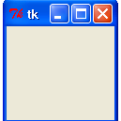
Eventos y Vinculaciones
# File: bind1.py
from Tkinter import *
root = Tk()
def callback(event):
print "clicked at", event.x, event.y
frame = Frame(root, width=100, height=100)
frame.bind("<Button-1>", callback)
# bind a callback function to an event called <Button-1>
frame.pack()
root.mainloop()
Una aplicación de Tkinter pasa la mayor parte de su tiempo dentro de un ciclo de eventos.
Los eventos pueden provenir de varias fuentes, incluyendo apretar teclas y operar con el ratón por parte del usuario, y volver a dibujar los eventos según los órdenes del gestor de ventanas (indirectamente causado por el usuario, en muchos casos).
Cada widget se puede enlazar con funciones de Python y métodos de los eventos.
widget.bind(event, handler)

Slide 23
Formatos de eventos
Evento | Descripción
<Button-1> | Un botón del ratón se pulsa sobre el widget. El botón 1 es el botón más a la izquierda, el botón 2 es el botón central (donde esté disponible), y el botón 3, el botón más a la derecha. Cuando se presiona un botón del ratón sobre un widget, Tkinter automáticamente recibe el puntero del ratón, y los eventos del ratón seran enviados al widget en curso, siempre y cuando el botón se mantiene pulsado. La posición actual del puntero del ratón (en relación con el widget) se presenta en los atributos x e y del objeto de evento que se pasa al método callback. Se puede utilizar ButtonPress en lugar de Button. <Button-1>, <ButtonPress-1>, y <1> son todos sinónimos.
<B1-Motion> | El ratón se mueve, con el botón B1 del ratón presionado (B2 para usar el botón central, B3 para el botón de la derecha). La posición actual del puntero del ratón se presenta en los atributos x e y del objeto de evento que se pasa al método de callback.
<ButtonRelease-1> | Botón 1 ha sido dejado. La posición actual del puntero del ratón se presenta en los atributos x e y del objeto de evento que se pasa al método de callback.

Slide 24
Ventanas de aplicación
Si se necesita crear ventanas adicionales, se puede utilizar el widget Toplevel. Simplemente crea una nueva ventana en la pantalla, una ventana que se ve y se comporta de forma muy parecida a la ventana raíz original:
from Tkinter import *
root = Tk() # create root window contents...
top = Toplevel() # create top window contents...
root.mainloop()
Toplevel se visualiza automáticamente por el gestor de ventanas.

Slide 25
Menus
Para crear un menú, se crea una instancia de la clase Menu, y se utilizan métodos para añadir entradas a la misma:
add_command(label=string, command=callback)
- añade una entrada en el menú normal.
add_separator() añade una línea de separación. Esto se utiliza para las entradas del menú de grupo.
add_cascade(label=string, menu=menu instance) añade un submenú (otro ejemplo de menú). Esto es o bien un menú pulldown o un menú fold-out, dependiendo del widget padre.

Slide 26
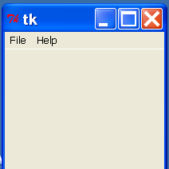
Creando un pequeño menu
# File: menu1.py
from Tkinter import *
def callback():
print "called the callback!"
root = Tk()
# create a menu
menu = Menu(root)
root.config(menu=menu) # attach to the root, no pack()!, automatically displayed by Tkinter
filemenu = Menu(menu) # create a new Menu instance
menu.add_cascade(label="File", menu=filemenu) # make it a pulldown menu
filemenu.add_command(label="New", command=callback) # add commands to the menu
filemenu.add_command(label="Open...", command=callback)
filemenu.add_separator() #add a line between the file commands and the exit command
filemenu.add_command(label="Exit", command=callback)
helpmenu = Menu(menu)
menu.add_cascade(label="Help", menu=helpmenu)
helpmenu.add_command(label="About...", command=callback)
mainloop()

Slide 27
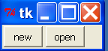
Toolbars
# File: toolbar1.py
from Tkinter import *
root = Tk()
def callback():
print "called the callback!"
# create a toolbar
toolbar = Frame(root) #use a Frame widget as the toolbar
b = Button(toolbar, text="new", width=6, command=callback)
b.pack(side=LEFT, padx=2, pady=2)
b = Button(toolbar, text="open", width=6, command=callback)
b.pack(side=LEFT, padx=2, pady=2)
toolbar.pack(side=TOP, fill=X)
mainloop()

Slide 28
Conclusions
La programación basada en eventos está basada en la gestión de un conjunto de eventos asíncronos que se guardan en una cola de eventos posibles.
A la medida que el entorno interactúa, los eventos se generan y se añaden a la cola y se gestionan por el gestor de eventos.
Tkinter proporciona las herramientas básicas de crear una GUI
Los widgets principales son: Button, Canvas, Checkbutton, Entry, Frame, Label, Listbox, Menu, Menubutton, Message, Radiobutton, Scale, Scrollbar, Text, Toplevel
Sintáxis basada en widgets masters (clases bases) y opciones
Bucle principal que gestiona la ejecución de la aplicación
Configuración y vinculaciones

